Slide 1
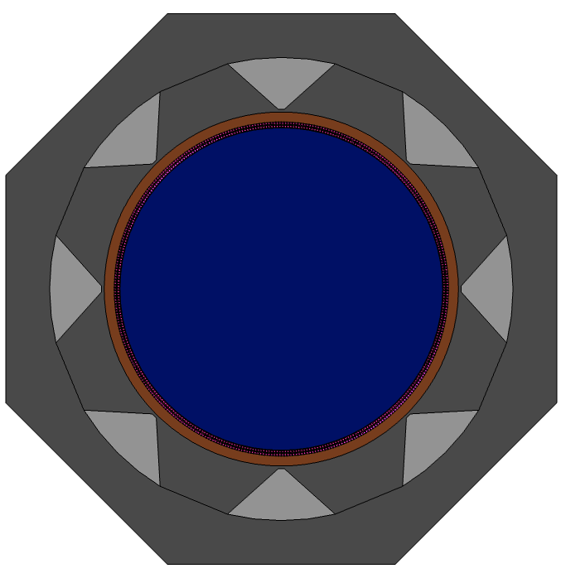
Δρ = 141 mm
Δz = 840 mm
Δφ = 7.5°
φ = 22.5°
φ = 15°
φ = 7.5°
ρ
φ = 0°
R₁
φ = −7.5°
ρ1
ρ2
φ = −15°
ρ1 = 3810 mm
ρ2 = 3951 mm
φ = −22.5°
𝑉 ≈ 0,06016234 m³

Slide 2
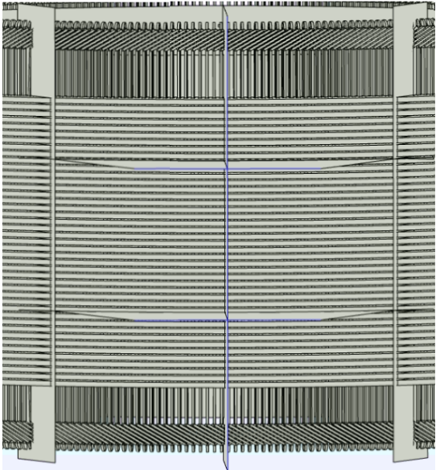
Posição radial
ρ2 = 3951 mm
Δρ = 141 mm
S11
S12
S13
S14
S15
S22
S24
S26
S31
S33
S35
S42
S44
S46
S51
S53
S55
Δz = 840 mm
Δφ = 7.5°
Δl = 7.5*(π/180)*3951 = 517,18 mm

Slide 3
φ = 22.5°
φ
ρ
R₁
φ = −22.5°

Slide 4
OLD
φ = 22.5°
φ
ρ
R₁
φ = −22.5°

Slide 5

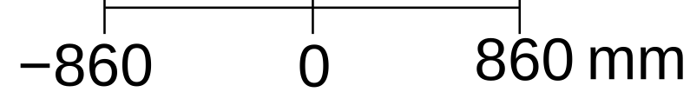
Sources in stator at r = 3956 mm
mm
Radiator R1
a = 249 mm
b = 528 mm
c = 1365 mm
a = 382 mm
b = 400 mm
c
a
a
a
b
1864
b
1882
b
a
b
a
a
c
−200
mm
167

Slide 6
Novas simulações: Simulação 01: S11
Δρ = 141 mm
φ₁ = −18.75°
l₁ = -1293 mm
S11
420 mm
840 mm
3580 mm
840 mm
840 mm
840-200 mm
Δz = 840 mm
Δφ = 7.5°
Δl = 7.5*(π/180)*3951 = 517,18 mm

Slide 7
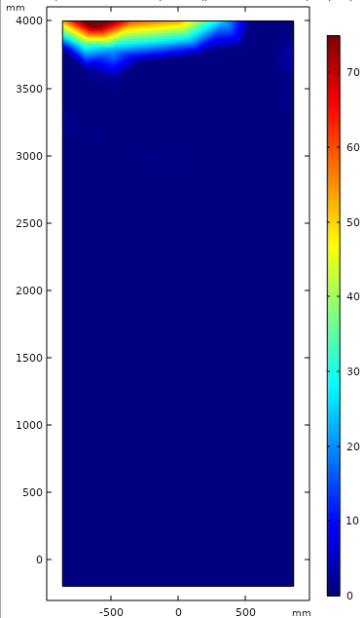
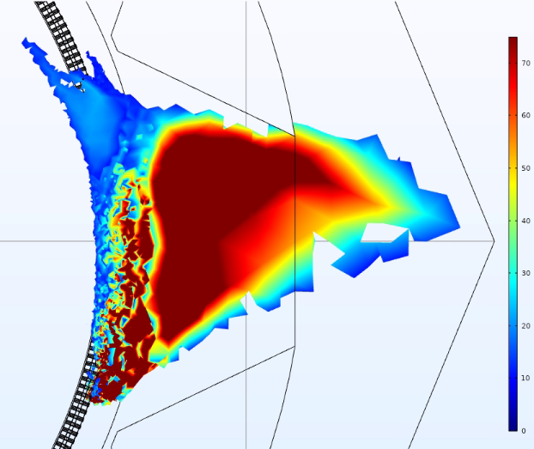
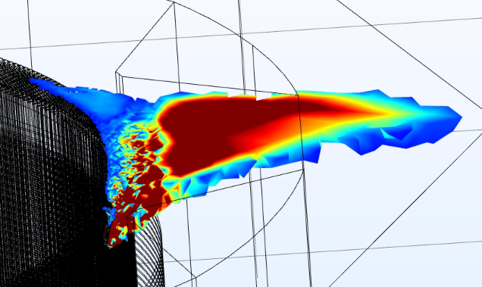
Simulação 1: Fonte S11

Slide 8
Simulação 2: S12
Δρ = 141 mm
φ₁ = −11.25°
l₁ = -775.78 mm
S12
420 mm
840 mm
3580 mm
840 mm
840 mm
840-200 mm
Δz = 840 mm
Δφ = 7.5°
Δl = 7.5*(π/180)*3951 = 517,18 mm

Slide 9
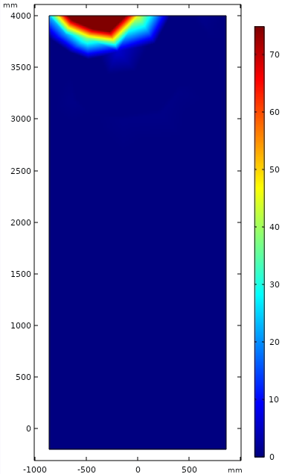
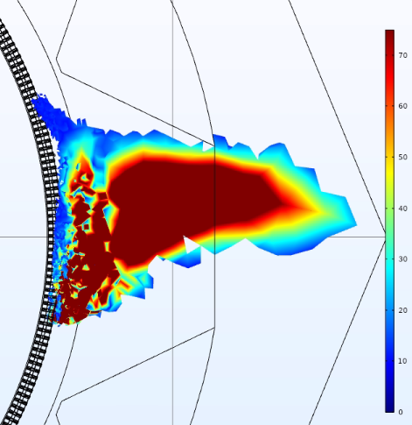
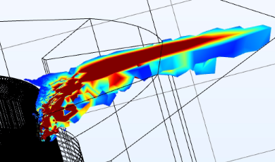
Simulação 2: Fonte S12

Slide 10
Simulação 03: S13
Δρ = 141 mm
φ₁ = −3.75°
l₁ = -258.59 mm
S13
420 mm
840 mm
z = 3580 mm
840 mm
840 mm
840-200* mm
Δz = 840 mm
Δφ = 7.5°
Δl = 7.5*(π/180)*3951 = 517,18 mm
* No Comsol, a base começa em z = -200 mm

Slide 11
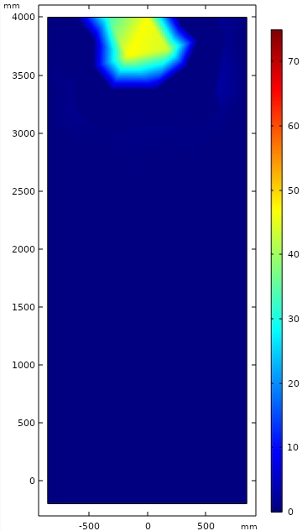
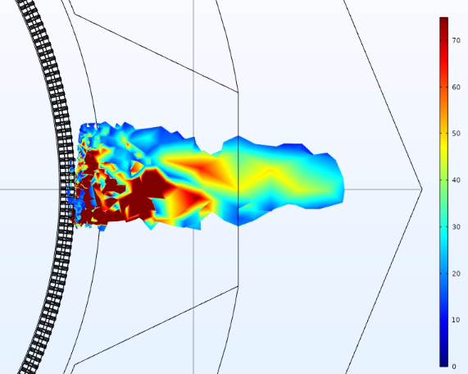
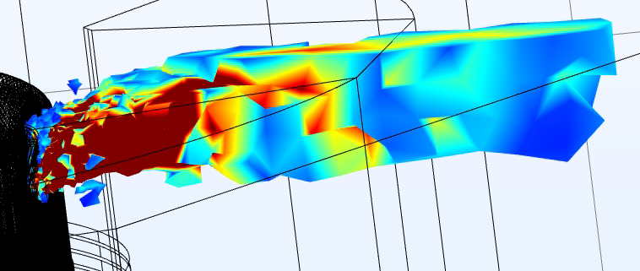

Simulação 3: Fonte S13

Slide 12
Simulação 04: S14
φ₁ = 3.75°
l₁ = 258.59 mm
Δρ = 141 mm
S14
420 mm
840 mm
z =3580 mm
840 mm
840 mm
840-200 mm
Δz = 840 mm
Δφ = 7.5°
Δl = 7.5*(π/180)*3951 = 517,18 mm

Slide 13
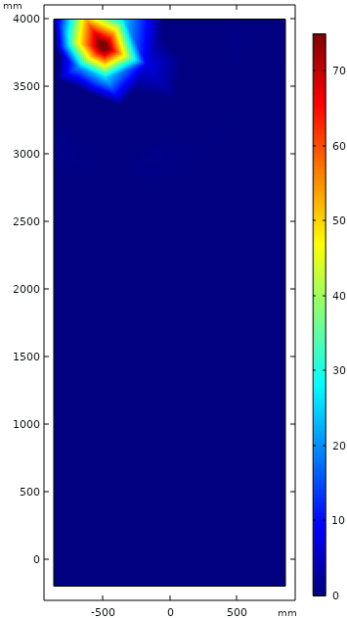
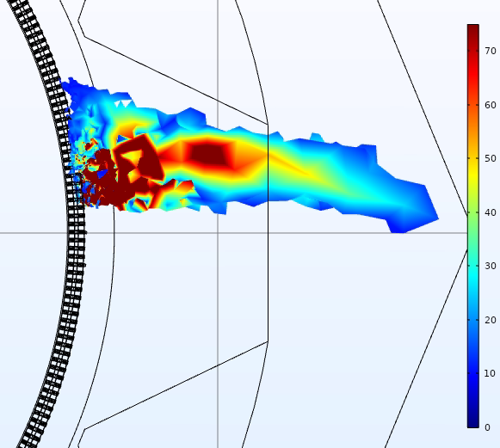
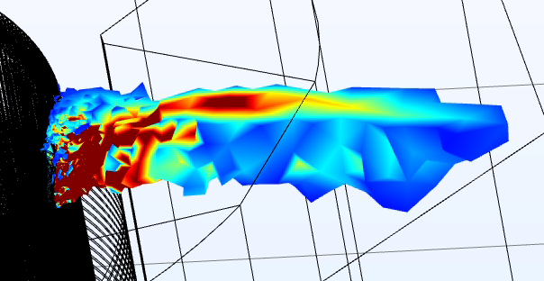

Simulação 4: Fonte S14

Slide 14
Simulações 05: S15
Δρ = 141 mm
φ₅ = 11.25°
l₅ = 775.78 mm
S15
420 mm
840 mm
3580 mm
840 mm
840 mm
840-200 mm
Δz = 840 mm
Δφ = 7.5°
Δl = 7.5*(π/180)*3951 = 517,18 mm

Slide 15
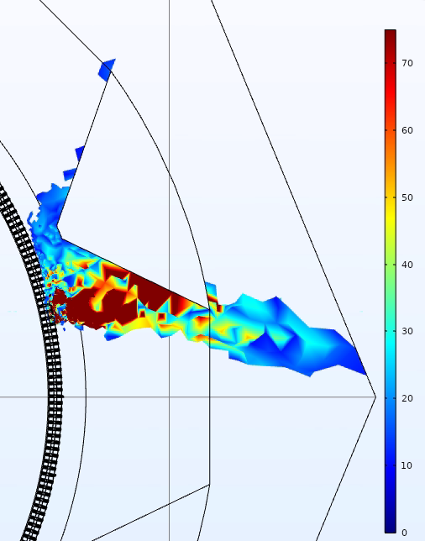
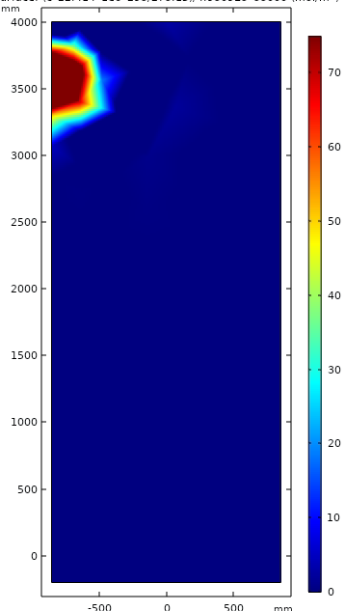
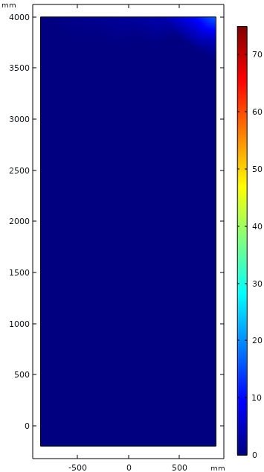
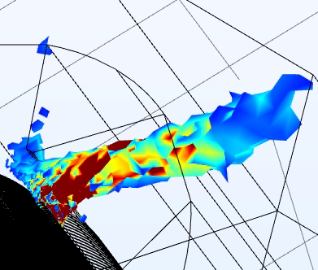

Simulação 5: Fonte S15
R1
R2

Slide 16
Simulação 08: Fonte S22
Δρ = 141 mm
S22
φ₁ = −11.25°
l₁ = -775.78 mm
420 mm
z =2740 mm
840 mm
840 mm
840-200 mm
Δz = 840 mm
Δφ = 7.5°
Δl = 7.5*(π/180)*3951 = 517,18 mm

Slide 17
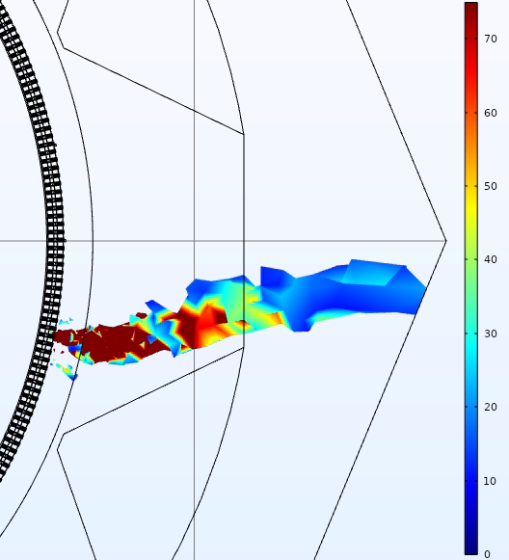
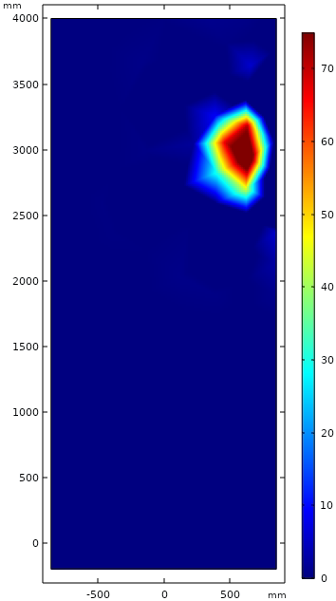

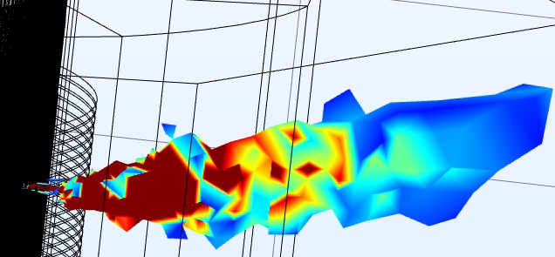


Slide 18
Simulação 10: S24
Δρ = 141 mm
φ₁ = 3.75°
l₁ = 258.59 mm
S24
420 mm
z =2740 mm
840 mm
840 mm
840-200 mm
Δz = 840 mm
Δφ = 7.5°
Δl = 7.5*(π/180)*3951 = 517,18 mm

Slide 19
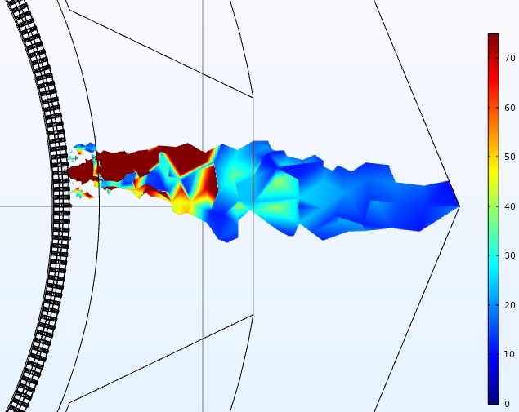
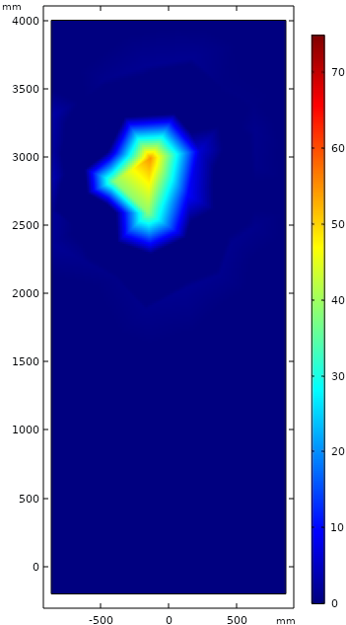
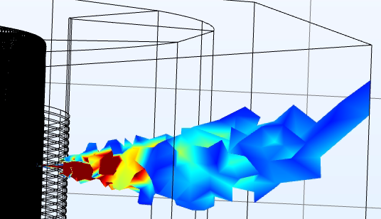


Slide 20
Simulação 12: Fonte S26
Δρ = 141 mm
φ₁ = =18.75°
l₁ = 1293 mm
S24
420 mm
2740 mm
840 mm
840 mm
840-200 mm
Δz = 840 mm
Δφ = 7.5°
Δl = 7.5*(π/180)*3951 = 517,18 mm

Slide 21
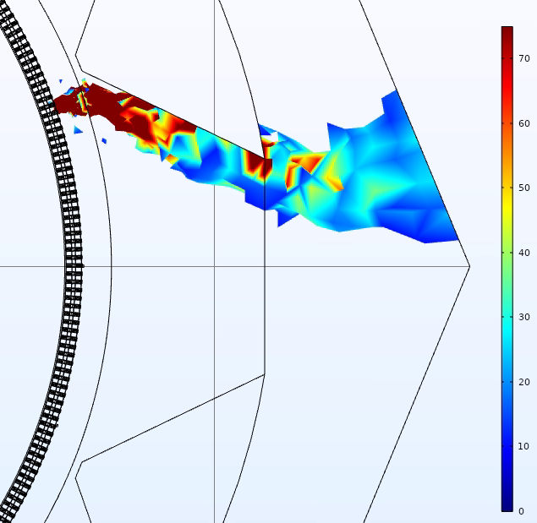
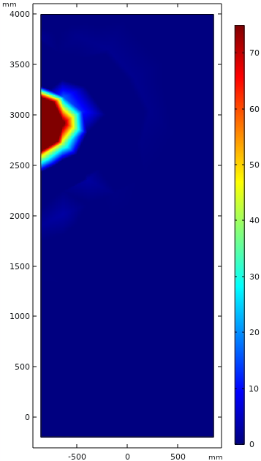
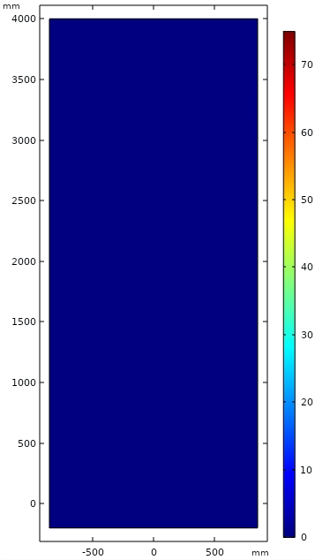
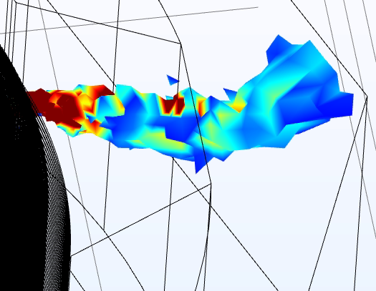

R1
R2

Slide 22
Simulação 13: Fonte S31
Δρ = 141 mm
φ₁ = −18.75°
l₁ = -1293 mm
S31
420 mm
840 mm
z = 900 mm
840-200 mm
Δz = 840 mm
Δφ = 7.5°
Δl = 7.5*(π/180)*3951 = 517,18 mm

Slide 23
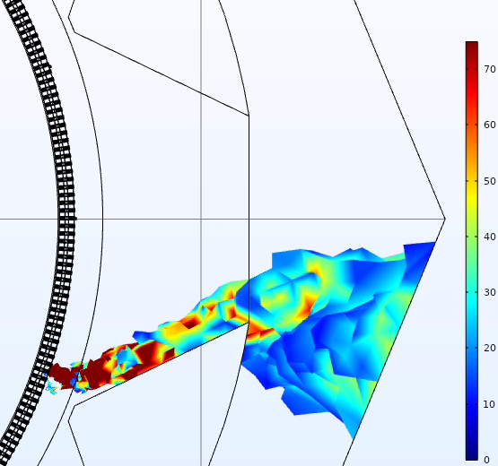
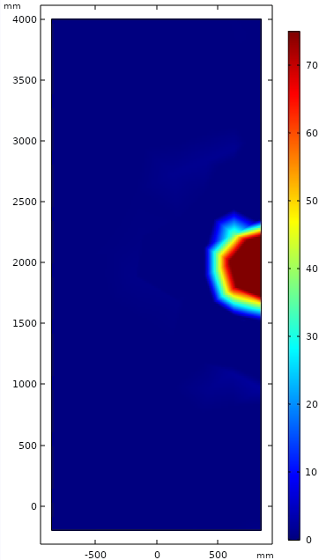
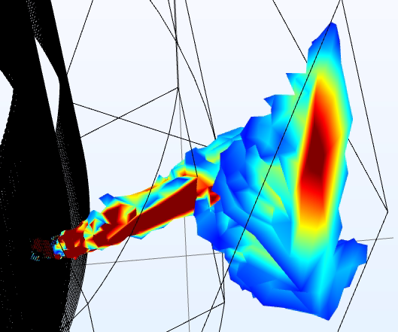


Slide 24
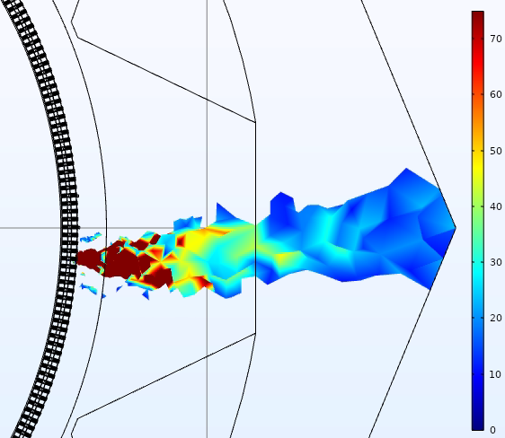
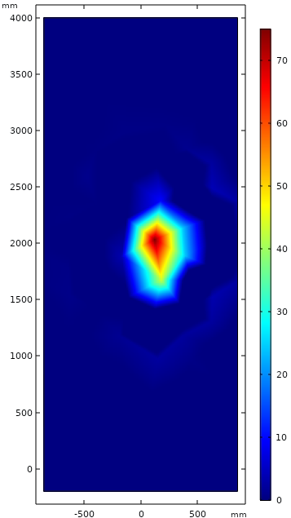
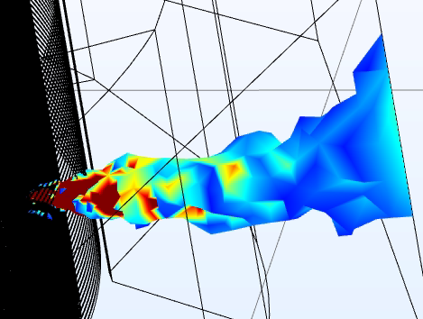


Slide 25
Simulação 15: Fonte S33
Δρ = 141 mm
φ₁ = −3.75°
l₁ = -258.59 mm
S33
420 mm
840 mm
z =1900 mm
840-200 mm
Δz = 840 mm
Δφ = 7.5°
Δl = 7.5*(π/180)*3951 = 517,18 mm

Slide 26
Simulação 17: Fonte S35
Δρ = 141 mm
φ₅ = 11.25°
l₅ = 775.78 mm
S35
420 mm
840 mm
1900 mm
840-200 mm
Δz = 840 mm
Δφ = 7.5°
Δl = 7.5*(π/180)*3951 = 517,18 mm

Slide 27
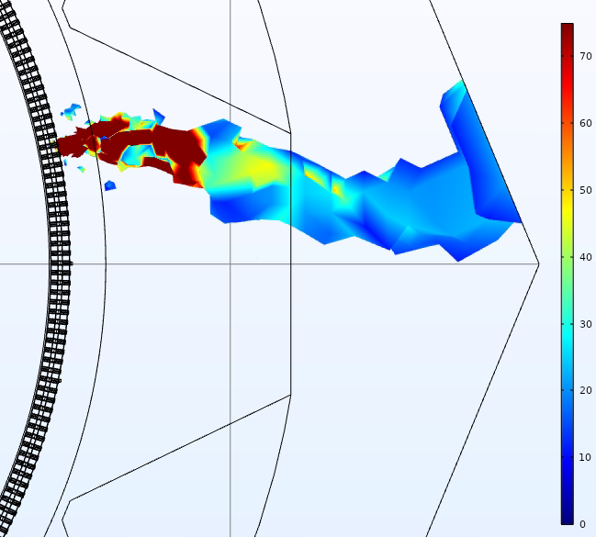
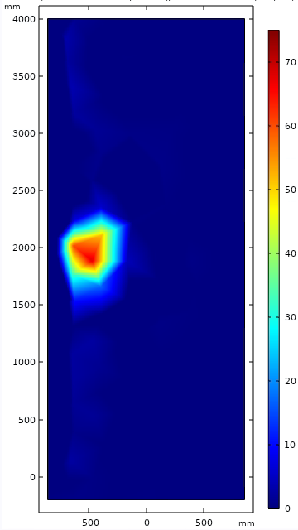
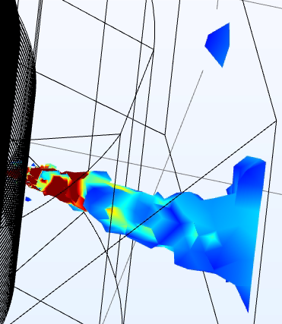


Slide 28
Simulação 20: Fonte S42
Δρ = 141 mm
S42
420 mm
φ₁ = −11.25°
l₁ = -775.78 mm
1060 mm
840-200 mm
Δz = 840 mm
Δφ = 7.5°
Δl = 7.5*(π/180)*3951 = 517,18 mm

Slide 29
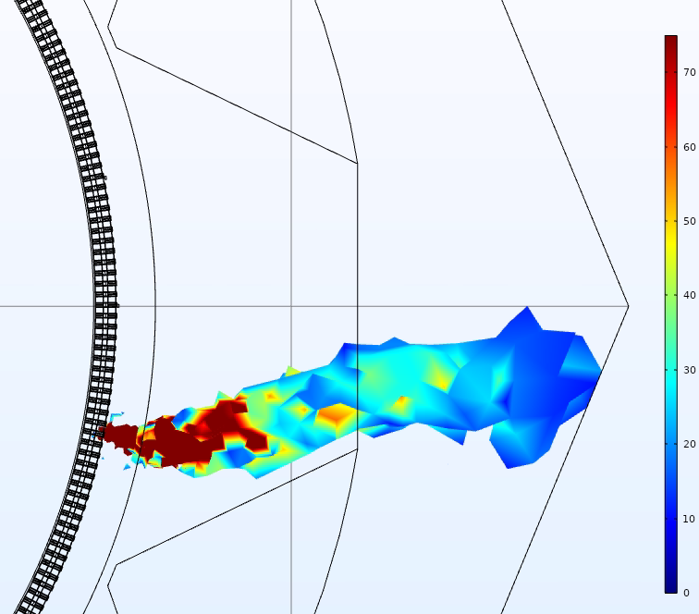
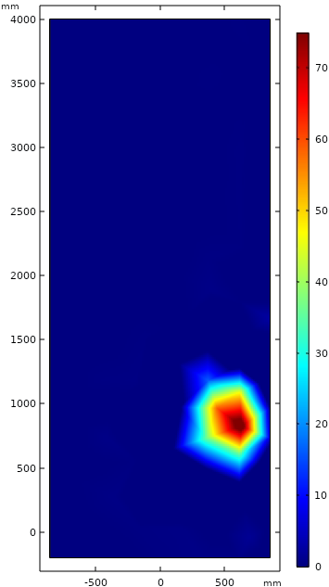

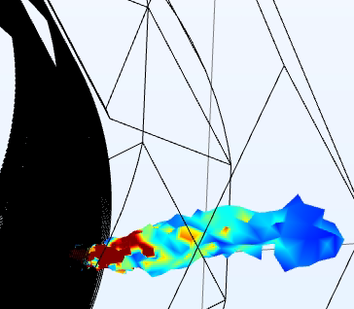


Slide 30
Simulação 22: Fonte S44
Δρ = 141 mm
φ₁ = 3.75°
l₁ = 258.59 mm
S44
420 mm
z =1060 mm
840-200 mm
Δz = 840 mm
Δφ = 7.5°
Δl = 7.5*(π/180)*3951 = 517,18 mm

Slide 31
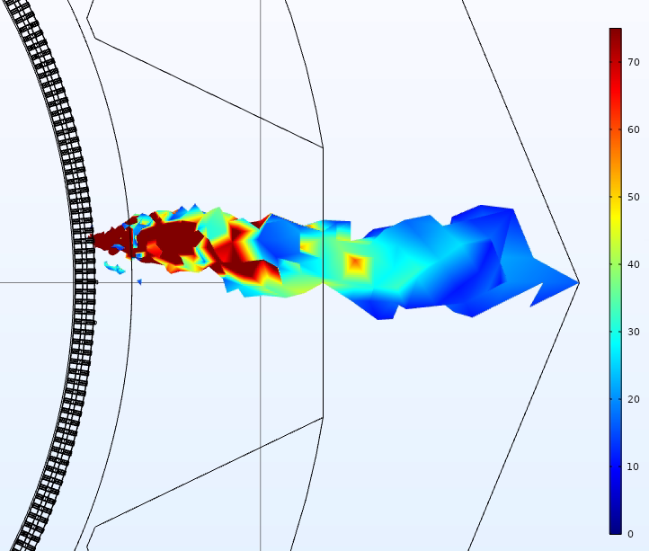
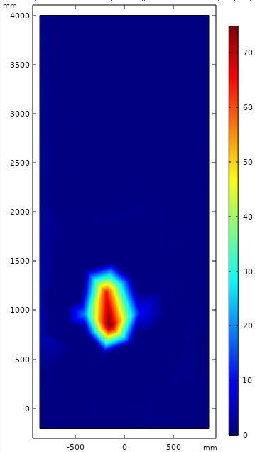
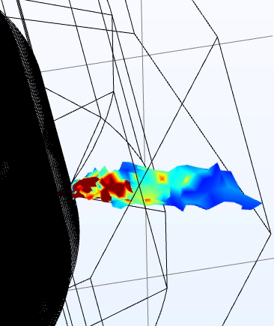


Slide 32
Simulação 24: Fonte S46
Δρ = 141 mm
φ₁ = 18.75°
l₁ = 1293 mm
S46
420 mm
1060 mm
840-200 mm
Δz = 840 mm
Δφ = 7.5°
Δl = 7.5*(π/180)*3951 = 517,18 mm

Slide 33
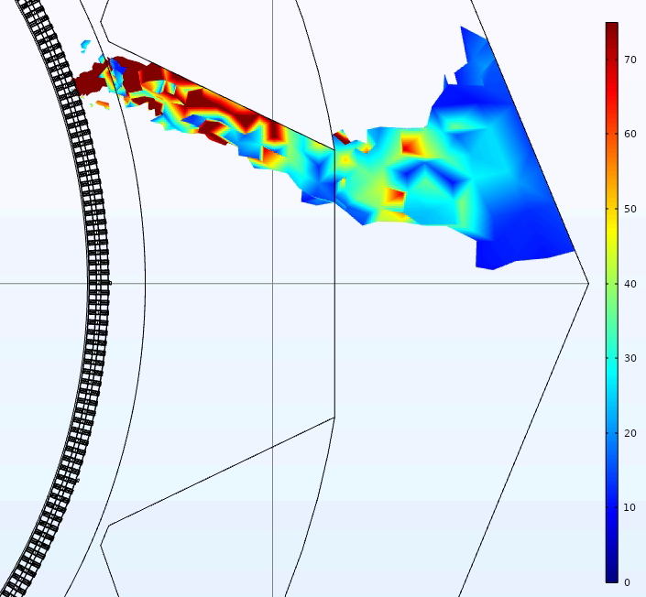
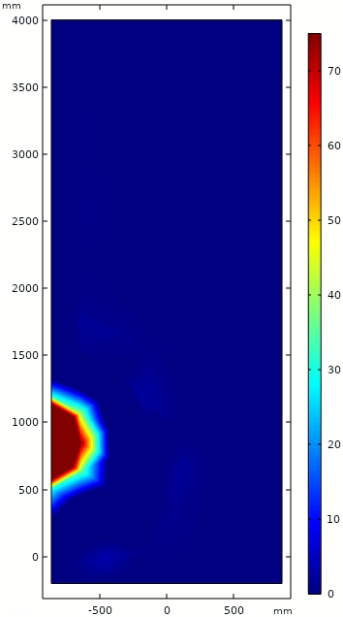
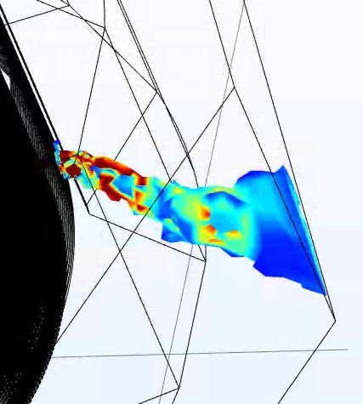


Slide 34
Simulação 25: Fonte S51
Δρ = 141 mm
φ₁ = −18.75°
l₁ = -1293 mm
S51
420-200 mm
Δz = 840 mm
z =220 mm
Δφ = 7.5°
Δl = 7.5*(π/180)*3951 = 517,18 mm

Slide 35
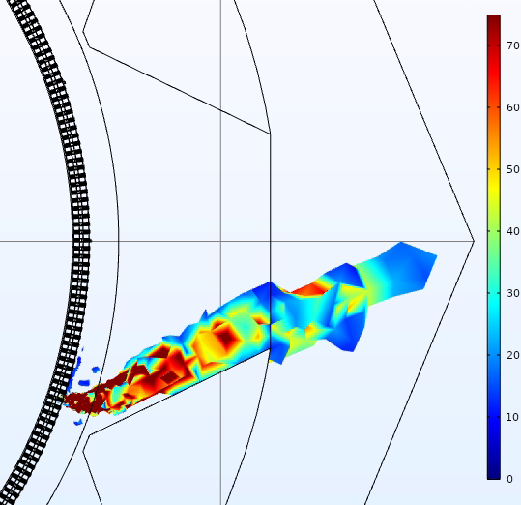
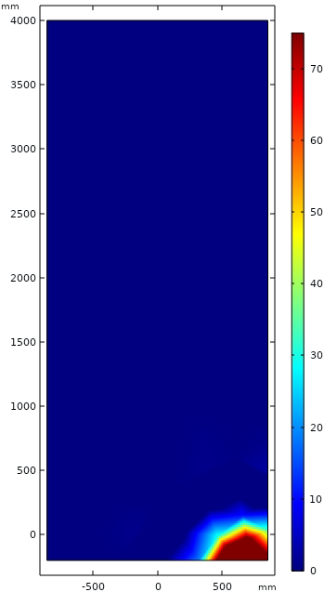
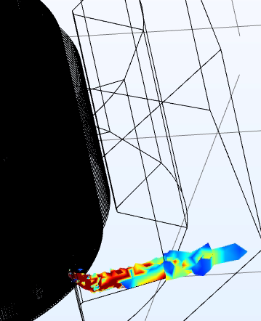


Slide 36
Simulação 27: Fonte S53
Δρ = 141 mm
φ₁ = −3.75°
l₁ = -258.59 mm
420-200 mm
S53
Δz = 840 mm
220 mm
Δφ = 7.5°
Δl = 7.5*(π/180)*3951 = 517,18 mm

Slide 37





Slide 38
Simulação 29: Fonte S55
Δρ = 141 mm
φ₅ = 11.25°
l₅ = 775.78 mm
z = 220 mm
420-200 mm
S55
Δz = 840 mm
Δφ = 7.5°
Δl = 7.5*(π/180)*3951 = 517,18 mm

Slide 39





